Slide 1




TRƯỜNG TIỂU HỌC THẠCH BÀN A
CHÀO MỪNG QUÝ THẦY CÔ
VỀ DỰ GIỜ THĂM LỚP
Môn Tiếng Việt lớp 3
BÀI 1: CON HEO ĐẤT (T1,2)
Giáo viên:
Lớp: 3

Slide 2
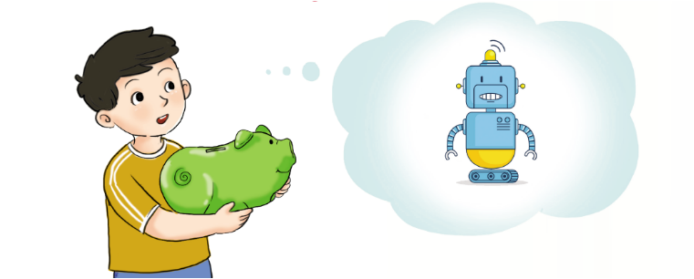

Slide 3
Thứ……ngày…..tháng…..năm…….
TIẾNG VIỆT
Bài 1: CON HEO ĐẤT
1. Hướng dẫn đọc.
Đọc trôi chảy toàn bài, ngắt nghỉ câu đúng dấu câu và theo nghĩa. Đọc diễn cảm với giọng hồn nhiên.
2. Chia đoạn.
+ Đoạn 1: Từ đầu đến mua rô bốt.
+ Đoạn 2: Tiếp theo cho đến yêu thương nó.
+ Đoạn 3: Tiếp theo cho đến không cần rô bốt nữa.
+ Đoạn 4: Còn lại.

Slide 4
Thứ……ngày…..tháng…..năm…….
TIẾNG VIỆT
Bài 1: CON HEO ĐẤT
3. Luyện đọc và tìm hiểu bài.
a. Luyện đọc từ, câu
Rô bốt, tiền lẻ, mát lạnh, đập vỡ.
Từ đó,/ mỗi lần bố mẹ cho tiền ăn quà,/ mua sách,/ có chút tiền thừa ra,/ tôi lại được gửi heo giữ giúp.//
b. Giải nghĩa từ
Con heo đất,
thấm thoát,
năn nỉ

Slide 5
Thứ……ngày…..tháng…..năm…….
TIẾNG VIỆT
Bài 1: CON HEO ĐẤT
Luyện đọc
Tìm hiểu bài
Rô bốt, tiền lẻ,
mát lạnh, đập vỡ.
Câu 1: Bạn nhỏ mong bố mua cho đồ chơi gì?
Bạn nhỏ mong bố mua cho một con rô bốt.
Từ đó,/ mỗi lần bố mẹ cho tiền ăn quà,/ mua sách,/ có chút tiền thừa ra,/ tôi lại được gửi heo giữ giúp.//
Câu 2: Bố mẹ hướng dẫn bạn nhỏ làm cách nào để mua được món đồ chơi đó? ?
Bố mẹ của bạn hướng dẫn bạn dành dụm / tiết kiệm tiền bằng con heo đất.

Slide 6
Thứ……ngày…..tháng…..năm…….
TIẾNG VIỆT
Bài 1: CON HEO ĐẤT
Luyện đọc
Tìm hiểu bài
Rô bốt, tiền lẻ,
mát lạnh, đập vỡ.
Câu 3: Bạn nhỏ dành dụm tiền như thế nào?
Mỗi lần bố mẹ cho tiền ăn quà, mua sách, có chút tiền lẻ thừa ra, bạn lại được gửi heo giữ giúp. Tết, tiền được mừng tuổi, bạn cũng dành cho heo.
Từ đó,/ mỗi lần bố mẹ cho tiền ăn quà,/ mua sách,/ có chút tiền thừa ra,/ tôi lại được gửi heo giữ giúp.//
Câu 4: Vì sao cuối cùng, bạn nhỏ không muốn đập vỡ con heo đất?
Vì bạn nhỏ yêu thương con heo đất; không nỡ đập vỡ người bạn của mình.

Slide 7

Thứ……ngày…..tháng…..năm…….
TIẾNG VIỆT
Bài 1: CON HEO ĐẤT
Luyện đọc
Tìm hiểu bài
Rô bốt, tiền lẻ,
mát lạnh, đập vỡ.
NỘI DUNG
Câu chuyện kể về tình cảm gắn bó giữa bạn nhỏ với một đồ vật là con heo đất dễ thương giúp bạn giữ tiền tiết kiệm.
Từ đó,/ mỗi lần bố mẹ cho tiền ăn quà,/ mua sách,/ có chút tiền thừa ra,/ tôi lại được gửi heo giữ giúp.//

Slide 8
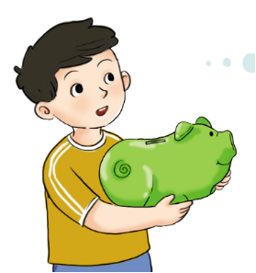
Thứ……ngày…..tháng…..năm…….
TIẾNG VIỆT
Bài 1: CON HEO ĐẤT
4. Luyện tập.
1) Tìm trong truyện những từ ngữ chỉ các bộ phận của con heo đất.
khe
lưng
mũi
tai
bụng
+ Đó là các từ chỉ sự vật, trả lời cho câu hỏi: Cái gì?

Slide 9
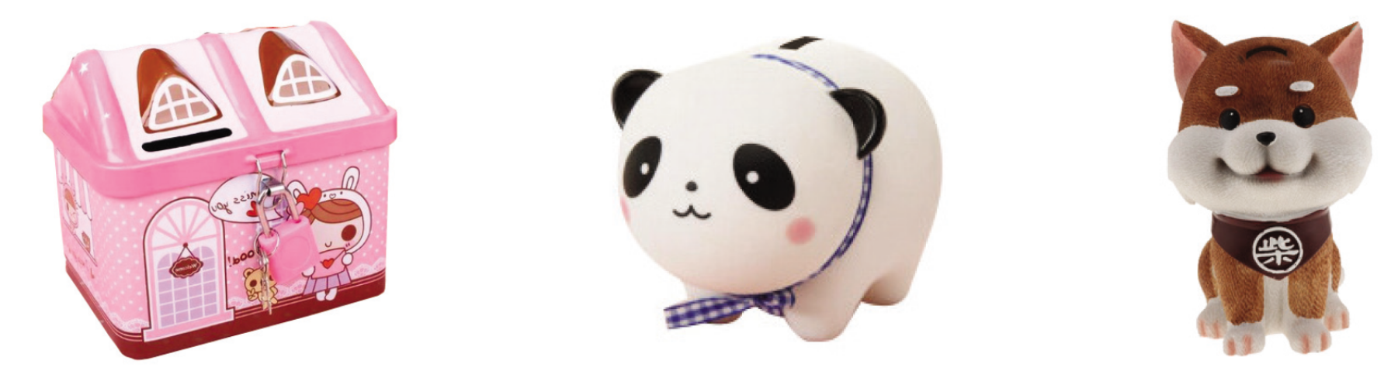
Thứ……ngày…..tháng…..năm…….
TIẾNG VIỆT
Bài 1: NGÀY KHAI TRƯỜNG
4. Luyện tập.
2) Tìm từ ngữ chỉ các bộ phận của những đồ vật đựng tiền tiết kiệm dưới đây:
mái
cửa
đầu
tai
mũi
đầu
tai
mũi
tường
mắt
chân
miệng
mắt
chân
miệng
khe bỏ tiền
cổ
đuôi
lưng
cổ
đuôi
lưng
tranh tường
khe bỏ tiền
bụng
khe bỏ tiền
bụng

Slide 11

XIN CHÂN THÀNH CẢM ƠN
QUÝ THẦY CÔ GIÁO VÀ CÁC EM
Notes:
11

